Slide 1
Populationsbeschreibung
Thema 03

Slide 2
Drei Arten epistemologischer Ziele von Studien
Beschreibung
Vorhersage
Erklärung

Slide 3
Beispiele für populationsbeschreibende Fragen
Wie viel Geld hat ein Studenti in Deutschland aktuell (typischerweise) zur Verfügung im Monat?
Haben weibliche Studentinnen mehr oder weniger Geld zur Verfügung als männliche Studentis?
Wie unterscheidet sich das Budget der Studentis nach Bundesland und nach Studienrichtung?
Beschreibung

Slide 4
Beschreibung mit 1 oder 2 (oder mehr) Variablen
1 Variable
Wie viel Geld hat ein Studenti in Deutschland aktuell (typischerweise) zur Verfügung im Monat?
Wie viele Parties besucht ei Studenti im Schnitt pro Semester (in Deutschland, aktuell, in einem wirtschaftlichen Studiengang)?
Wie groß ist der Anteil an Arbeitnehmern, die im Home-Office arbeiten (mind. 1 Tag pro Woche, aktuell, in De)?
Wie groß ist der Anteil an Studentis, die heimlich nachts Statistik-Bücher lesen (mind. 30 Minuten, mind. 3 Nächte pro Woche, aktuell, in Deutschland …)?
2 oder mehr Variablen
Haben weibliche Studentinnen mehr oder weniger Geld zur Verfügung als männliche Studentis?
Wie unterscheidet sich das Budget der Studentis nach Bundesland und nach Studienrichtung?

Slide 5
Notation für Forschungsfragen
1 AV, keine UV
y ~ 1
1 AV, 1 oder mehr UV
y ~ x1
y ~ x1 + x2

Slide 6
Kausalinterpretation sind nur begründet möglich
https://imgflip.com/i/6ad8h3

Slide 7
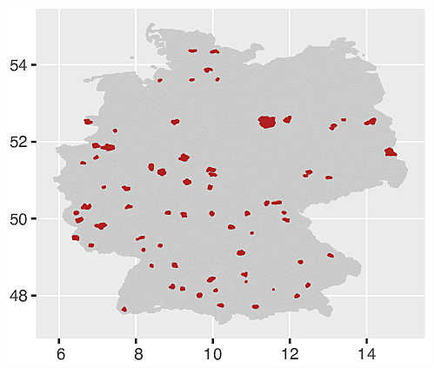
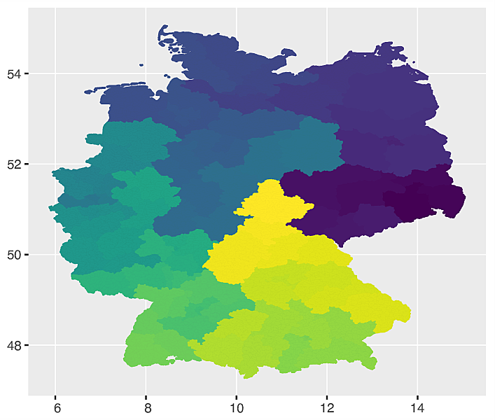
Stichprobe vs. Grundgesamtheit
Stichprobe deutscher Gemeinden
Population deutscher Gemeinden

Slide 8
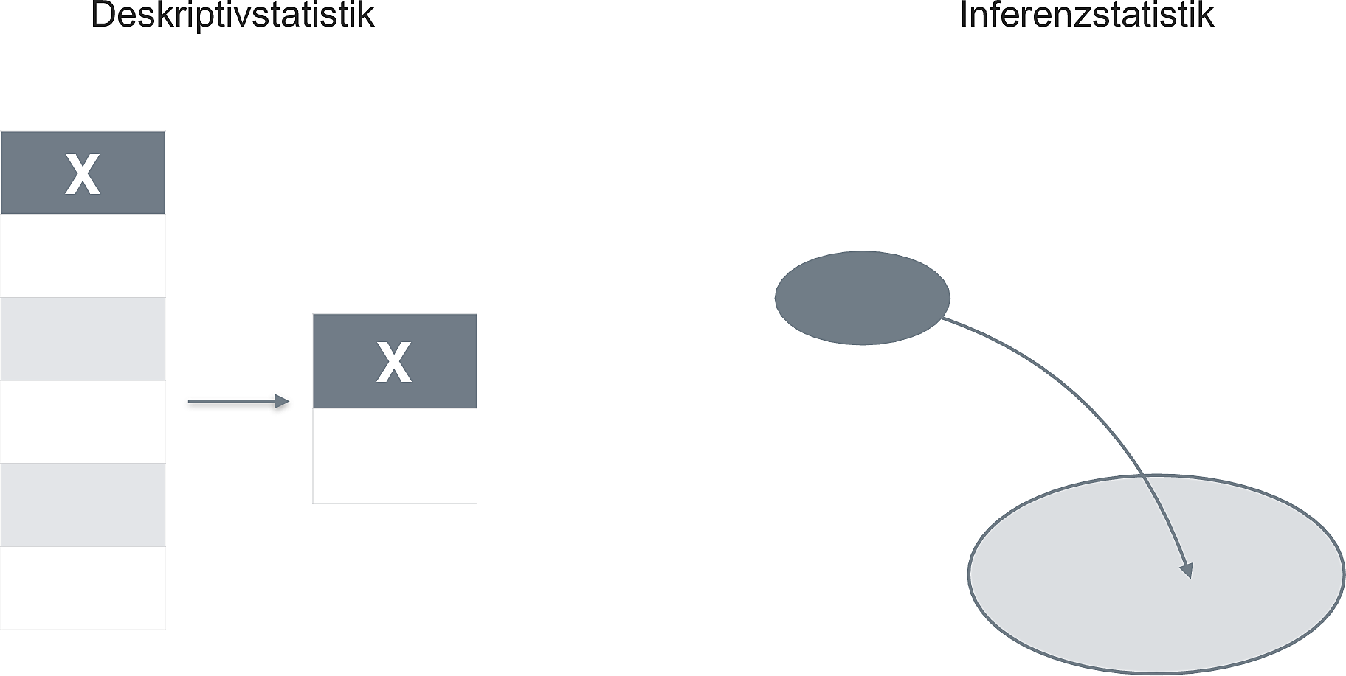
Deskriptivstatistik vs. Inferenzstatistik

Slide 9
Anteil der heimlichen Statistik-Fans?
Deskriptive Statistik
Inferenzstatistik
100% = 1
100% = 1
$$p=0.42=42\%$$
$$\overset{̂}{π}=0.42=42\%$$
0% = 0
0% = 0
In der Stichprobe (n=100) fanden sich 42 heimliche Statistik-Fans.
Wir schätzen den Anteil in der Population auf 0.32-0.52 (95%-PI).

Slide 10
Eine gute Stichprobe anstelle einer Vollerhebung
Quelle: Flickr, Rhonda, 2009

Slide 11
Stichprobenkennwerte und Populationsparameter
 | Stichprobe | Population
Anteil | p | 𝜋
Arithmetisches Mittel | X̅ | 𝜇
Standardabweichung | s, sd | 𝜎
Varianz | s² | 𝜎²

Slide 12
Repräsentative Stichproben
Um mit Hilfe einer Stichprobenerhebung gültige Aussagen über ein Merkmal X in der avisierten Population treffen zu können, muss die Stichprobe repräsentativ sein.
„Repräsentativ“ kann zweierlei bedeuten:
Die Stichprobe ähnelt der avisierten Grundgesamtheit stark im
Die Abweichung in X sind schätzbar
Ein geeigneter Weg für eine repräsentative Stichprobe ist das Ziehen einer Zufallsstichprobe.

Slide 13
Warum keine Adhoc-Stichprobe?
Forschungsfrage: „Wie viel Zeit verbringt ein deutscher Bürger (m/w/d) am Tag im Schnitt am Handy?“ (Nennen wir diese Variable X).
Angenommen, wir befragen dazu die nächst besten 100 Menschen am Hauptbahnhof. Basiert man die Stichprobenziehung auf einfache Verfügbarkeit, so spricht man von einer Gelegenheits- oder Adhoc-Stichprobe.
Ob wir mit einer Adhoc-Stichprobe (am Hauptbahnhof) die Population für X repräsentativ erfassen?
Vermutlich nicht, denn
Berufstätige sind womöglich überrepräsentiert, und ihr Handykonsum unterscheidet sich vielleicht von den Nicht-Berufstätigen
Hiesige Menschen sind vermutlich am hiesigen Hauptbahnhof überrepräsentiert, und ihr Handykonsum unterscheidet sich vielleicht von den Nicht-Berufstätigen
…
Vermutlich gibt es weitere Verzerrungen (Konfundierungen, Kollisionsvariablen) die uns nicht bekannt sind, aber eine Rolle spielen

Slide 14
Aber funktioniert das wirklich?
Alle Welt behauptet, Stichproben zu ziehen, sei eine gute Sache.
Aber stimmt das wirklich? Also wirklich wirklich?
Probieren wir es aus.

